Slide 1
Психологическая помощь участникам СВО и членам их семей
Медицинский психолог М.В.Николаева

Slide 2
«
БОЕВЫЕ РЕФЛЕКСЫ» -СИМПТОМЫ ПТСР по Б. Колодзин
Навыки, необходимые для выживания. Результаты адаптации | Симптомы ПТСР
Бдительность, боевая настороженность, страх, гиперактивации внимания | Бессонница, гипербдительность, вздрагивание
Готовность к импульсивному (быстрому) отреагированию в форме агрессии, уничтожения источника опасности, бегства, укрытия; способность к моментальной полной мобилизации сил с последующей быстрой релаксацией | Гипермобилизованность, агрессивность
Проигрывание в уме боевых эпизодов, собственных действий | Повторяющиеся воспоминания, образы, мысли о событии
Избегание мыслей о потерях, | Избегание символов, ассоциируемых событием, диссоциация
Сужение эмоционального диапазона, стремление к «уходу» от реальности и оценки ряда нравственных проблем | Оскуднение чувств
Горевание о недавно погибшем товарище; отношения ответственной зависимости | Чувство вины выжившего
Адаптация к ритму боевой жизни, принятию решений, бесхитростному общению, коллективная индукция | Повышенное чувство справедливости, конфликтность, раздражительность, дезадаптированность

Slide 3
Задачи психологической помощи лицам с ПТСР
Коррекция эмоционального состояния, снятие остроты и интенсивности травматических переживаний.
2. Формирование новых, жизнеутверждающих смыслов.
Фармакотерапия, образовательные, холистические, социальные и психотерапевтические методы.

Slide 4
Влияние психотерапии на мозг
1. Методы «снизу-вверх» помогают снизить активность подкорки, глубинных структур мозга (амигдалы, гиппокампа). На них нельзя повлиять с помощью сознания, поэтому работаем с телом: релаксация, дыхание, аутогенные тренировки, телесное осознавание, некоторые виды спорта, йога, медитация.
2. Методы «сверху-вниз» воздействуют на сознательные зоны мозга (префронтальную кору и поясную кору), увеличивают их активность. Например, это техники когнитивной терапии. Более активная работа префронтальной коры позволяет пациенту сохранять ясность мышления в стрессовых ситуациях, улучшает способность к концентрации внимания и разрешению проблем и улучшает способности к социальной коммуникации. Более активная работа поясной коры улучшает контроль над эмоциями и мыслями, вызывающими тревожность.
3. «Горизонтальные» методы улучшают коммуникацию между различными зонами мозга или между правым и левым полушариями мозга. К этим методам относятся, например, арт-терапия и ДПДГ.

Slide 5
Тренинг управления тревогой
1.Осознание чувств | 1. Что я чувствую ? (осознать, понять причины) 2. Что я хочу в данной ситуации? 3. Что я могу сделать?
2. Остановка мыслей | Рубильник (шлагбаум) «Стоп»; Визуализация («Лист плывущий по течению реки», «Облако» и т.д.)
3. Переключение | 1. на настоящее: живу «здесь и сейчас»; Техника «5 вижу-5 слышу-5 ощущаю»; Техника «Назови десять круглых (красных и др.) предметов» 2. на прошлое (приятные воспоминания); 3. Головоломки (тренировка гибкости мышления).
4. Дыхательные техники | 1. Выдох страха, вдох смелости; 2. Я чувствую свой вдох… Я чувствую свой выдох...; 3. Успокаивающее дыхание; 4. Дыхание по квадрату.
5. Физическая активность | Спортивные упражнения; Прогулка; Синхрогимнастика.
6. Методы нервно-мышечной релаксации | 1. Аутотренинг; 2. Прогрессивная мышечная релаксация по Джекобсону; 3. Релаксация с элементами визуализации; 4. Медитация.

Slide 6
Дыхательные техники Техника «Успокаивающее дыхание» 1. Разместитесь поудобнее. 2. Положите одну руку на грудь, другую на живот, верхняя рука не должна шевелиться, а нижняя должна подниматься на вдохе и опускаться на выдохе. 3. Вдох делается носом, а выдох ртом. 4. Замедлите дыхание. 5. Для успокоения выдох должен быть длиннее вдоха. Вдох на 4 счета, выдох на 8. Сделать 10 дыхательных циклов. Переобучение дыханию по Фоа Хембри 15 минут на обоснование и тренировку Обычный вдох и очень длинный выдох. На выдохе мысленно слово «расслабление» или«релакс».

Slide 7
Синхрогимнастика Хасая Алиева Упражнение «Шалтай-болтай»
Это упражнение создано для успокоения (1 минута), для расслабления ( в том числе перед сном).
Исходная поза: стоим прямо, ноги на ширине плеч, тело расслаблено, руки вдоль туловища.
Начинать вращаться вправо-влево с расслабленными руками, делая монотонные покачивающиеся движения, не зависящие от скорости движения.
–Приятное ощущение покачивания;
–Чувство нарастающего спокойствия;
–Остановка потока мыслей в голове.

Slide 8
Прогрессивная мышечная релаксация по Джекобсону
Страх, тревога мобилизуют организм и создают мышечное напряжение в теле. Данная техника помогает расслабиться и обрести внутреннее спокойствие. Начинать упражнения лучше сидя в удобном кресле либо лежа.
Глубоко подышите в течение нескольких минут. Напрягайте каждую группу мышц в описанной ниже последовательности. Сохраняйте напряжение в течении 7-10 секунд! Затем мысленно скажите себе «Расслабься» и расслабьте мышцы. Повторяйте по 2 раза каждое упражнение для каждой группы мышц. Переходя к каждой группе делайте паузу 10-20 секунд.
1. Руки: сожмите сильно кулаки и согните кисти, сохраняйте напряжение в течении 7-10 секунд; затем расслабьте руки.
2. Предплечья: надавите локтями на корпус - 7-10 секунд; расслабьте руки.
3. Икры: вытяните ноги, потяните ступни на себя- 7-10 секунд; расслабьте ноги.
4. Бедра: сильно сожмите ноги - 7-10 секунд; расслабьтесь.
5. Живот: напрягите мышцы живота и втяните живот - 7-10 секунд; расслабьтесь.
6. Грудная клетка: сделайте глубокий вдох, задержите дыхание на 10 секунд; расслабьтесь.
7. Плечевой пояс: поднимите плечи к ушам - 7-10 секунд; расслабьтесь.
8. Шея: поднимите подбородок вверх, напрягите шею - 7-10 секунд; расслабьтесь.
9. Губы: сожмите губы, не сжимая зубы -7 -10 секунд; расслабьтесь.
10. Глаза: зажмурьтесь - 7-10 секунд; расслабьте мышцы лица.
11. Брови: сморщите брови - 7-10 секунд; расслабьте мышцы лица.
12. Лоб: поднимите брови - 7-10 секунд; расслабьте мышцы лица.

Slide 9
Во время выполнения упражнение обращайте внимания на разницу между ощущениями напряжения и расслабления. Почувствуйте, как каждая группа мышц становится более расслабленной, мягкой и «прогретой». Старайтесь дышать легко, свободно, плавно.
Затем, закрыв глаза и продолжая сидеть или лежать в удобном положении, сохраняйте ощущение расслабленности просто глубоко дыша. Почувствуйте:
1) как расслабление распространяется от макушки по лицу и шее;
2) как оно спускается ниже по плечам, рукам, туловищу;
3) как оно спускается вниз по ногам;
4) как оно распространяется по всему телу и становится глубже.
Побудьте в расслабленном состоянии столько, сколько посчитаете нужным. Затем мысленно сосчитайте от 5 до 1, на каждый счет все больше возвращайтесь в бодрое состояние (если только вы не выполняете данную технику перед сном), сохраняя ощущение внутреннего спокойствия; и на счет «один» откройте глаза.
Проделывайте упражнения ежедневно. Очень важно выполнять их регулярно. Сначала только в спокойной обстановке. И когда вы привыкните их можно будет использовать, чтобы расслабиться в моменты напряжения и возбуждения. Каждый раз, когда вы почувствуете напряжение, спокойное дыхание и тихое повторение слова «Расслабься» станет для вашего тела сигналом к расслаблению.
По Роберту Лихи «Свобода от тревоги»

Slide 10
Для эффективности техник эмоциональной саморегуляции важно: 1 . Объяснить принципы эмоциональной регуляции и воздействия техник эмоциональной саморегуляции на состояние человека; 2. Выполнение техники пациентом на занятии под контролем психолога; 3. Ежедневная самостоятельная тренировка техники в качестве домашнего задания (каждый день 5 минут).

Slide 11
Работа с кошмарными сновидениями Задача: трансформировать сон из агрессивного, угрожающего в предупреждающий, защищающий или побуждающий. 1. Рисунок сна (изобразить сон, обсуждаются элементы сна, дорисовать элементы, чтоб сон был безобидным, смешным); 2. Диалог со сном (разговор на стульях); 3. Позитивное завершение сна.

Slide 12
Работа с травматическими переживаниями
Экспозиция (травма-фокусированная когнитивно-поведенческая терапия)
Рескриптинг (КПТ, Схема-терапия)
ДПДГ

Slide 13
Постоянное чувство серьезной угрозы у пациентов, поддерживающее симптомы ПТСР, возникает как следствие чрезмерно отрицательных оценок травматического события и нарушений автобиографической памяти. Последние, в свою очередь, характеризуются недостаточной интеграцией травматического опыта и отсутствием временного контекста, что поддерживает эмоциональное переживание травмы как переживание «здесь и сейчас» и, соответственно, неспособность человека воспринимать события травмы как уже прошедшие (Ehlers, Clark, 2000).

Slide 14
Когнитивно-поведенческая психотерапия ПТСР Психообразование 1. Объясняем природу травматических симптомов: «Ваши симптомы —распространенная реакция на очень тяжелые события»; 2. Объясняем, что в ходе терапии будет происходить постепенное погружение в посттравматические воспоминания. Предупреждаем о возможном желании прервать психотерапию. 3. Важно вернуться к привычным занятиям. Если восстановить прежние виды деятельности «через силу» –то станет легче.

Slide 15
Когнитивно-поведенческая психотерапия ПТСР. Оживление травматических воспоминаний и когнитивное переструктурирование
Важнейшая задача терапии —стимулировать клиента к составлению полного и детального описания травматического опыта.
Это способствует интеграции разрозненных воспоминаний о травме, восстанавливает диссоциированные фрагменты воспоминаний помогает выявить когнитивные оценки травмы; эмпирически опровергает представление некоторых клиентов о том, что они «сойдут с ума», «потеряют контроль над собой» или «умрут», если будут детально обдумывать трагическое событие.
В ходе упражнения психолог и клиент выявляют и обсуждают когнитивные оценки и убеждения, связанные с травмой. Используются техники когнитивного переструктурирования, которые помогают клиенту научиться отслеживать собственные когнитивные процессы, оценивать реалистичность мыслей, взвешивать аргументы «за» и «против», конфронтироватьс ними во внутреннем диалоге.
При последующем выполнении упражнения на оживление травматических воспоминаний клиент подключает альтернативные интерпретации событий.

Slide 16
Противопоказания к методу «Пролонгированной экспозиции» (оживления воспоминаний ) Суицидальный риск Самоповреждающее поведение (условно) Психотическое состояние Нахождение в небезопасной ситуации, где может снова произойти насилие Более тяжелые расстройства (тяжелая депрессия или тяжелое личностное расстройство) (стабилизируем эти состояния перед ПЭ)

Slide 17
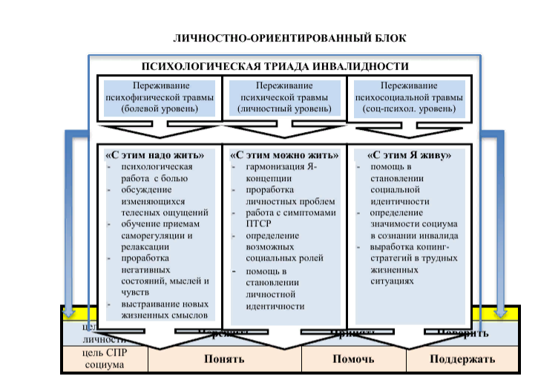

Slide 18
Группы методов помощи раненым
1. Методы просвещения: обсуждение книг и статей, знакомство с симптомами, психологическими последствиями ранения (как с чем-то «нормальным», не уникальным, временным), знакомство с методами релаксации (контроль эмоций), с упражнениями для контроля боли (ключевое).
2. Формирование ценностного отношения к здоровью: режим дня, физическая активность, личная гигиена, правильное питание, чувство юмора и духовность.
3. Социальная поддержка: боевые товарищи, воины, преодолевшие травму, волонтеры, группы самопомощи.
4. Психотерапия.

Slide 19
Купирование болевых ощущений по Ю.М. Караяни
«Рисунок боли»:
в момент эскалации болевого ощущения детальное изображать образа боли на бумаге. Психологическим механизмом купирования боли является отвлечение внимания от болевого ощущения, перенос его на лист бумаги.
«Выдыхание боли»:
Находясь в любом положении, расслабиться, установить ровное дыхание. Затем, делая вдох, представить, что в груди формируется облако целительных жизненных сил, к примеру, серо-голубого цвета. Далее представить болевой участок, «увидеть» больной орган, имеющий коричнево-черный цвет. После чего, делая медленный выдох, направить целительное облако на больной орган, наблюдая, как оно обволакивает болевой участок, вырывает куски боли и выбрасывает из тела. Упражнение повторять до тех пор, пока оно не «вычистит» болящий орган и последний не приобретет естественный цвет.
«Перегрузка» предполагает во время переживания боли детально описывать все находящиеся в помещении предметы, последовательно перемещаясь из угла в угол.
А.Г. Караяни «Психологическая реабилитация участников боевых действий»;
Ю.М. Караяни «Социально-психологическая реабилитация инвалидов боевых действий», диссертация на соискание уч.ст.доктора наук, 2015г.

Slide 20
Физиологические механизмы техник «противоболевого» дыхания
1. Изменяя с помощью дыхания интенсивность болезненного ощущения либо добиваясь изменения таких характеристик этого кинестетического образа, как форма, размер, локализация (особенно при мысленном перемещении неприятного ощущения в другой участок тела), мы тем самым изменяем состояние очага возбуждения в головном мозге, как бы «раскачиваем» его, выводим из стационарного состояния. Возникновение переходного процесса, связанного с этим очагом, приводит в действие естественные физиологические защитные (антиэпилептогенные) механизмы мозга, которые могут ограничивать этот очаг возбуждения или даже подавлять его активность. Тем самым болевое ощущение уменьшается или устраняется.
2. Использование ощущения тепла, как бы наложение этого положительного ощущения на неприятное (работа в пределах одной модальности) рассчитано на создание в коре головного мозга другого очага возбуждения, помимо уже существующего (вызванного болью). При этом происходит конкуренция двух очагов возбуждения – первичного, болевого и вторичного, искусственного, сознательно созданного, поддерживаемого и усиливаемого произвольным вниманием, – приводящая к подавлению болевого очага.
3. Это дополнительный способ, использующий создание альтернативного образа боли. Представление болевого ощущения в виде зрительных или слуховых образов (смена модальности) рассчитано на перемещение очага активности коры головного мозга (фокуса осознания) в другую область (зрительную или слуховую проекционную зону), в которой боль ощущаться не может.

Slide 24
«Линия жизни» Александра Кроника в интерпретации А.Караяни
Вот средняя продолжительность жизни такая-то. Какой вы себе представляете свою, поставьте примерно (смотрим перспективы).
Где вы сейчас находитесь? (Важная точка для начала разговора (25 летний ближе к концу ставит -все в прошлом-синдром укороченного будущего).
Разместите события, которые были. (Сейчас, в будущем , то, что имеет для пациента максимальную ценность –внешние или внутренние, связанные с ближайшим окружением или общественными событиями. Пишем ставя годы. Какие точки проставил как важные, вокруг них строим беседу (женитьбу поставил –значит говорим об ответственности за семью).
А потом уже даем шкалу оценок, например от -5 до +5.
Потом вопросы (см. ниже)
Может он согласится увеличить линию жизни.
Если нет прогресса и сомневается, то следующая вариация методики: линия жизни Маресьева, Сергея Бурлакова, Кутузова, паралимпийцев, моделей
Почему определил такой срок своей жизни (выход на желание или нежелание жить, осмысленность или бессмысленность существования)
Почему выбрал настоящее на таком отрезке жизни —выход на продолжительность и ценность будущего.
Если мало «ценных» событий в прошлом —выход на ценности.
•Если беден событийный выбор —выход на ценность семьи, родных и близких, товарищей, профессиональной деятельности, здоровья, образования и т.д.
•Почему не определил события на будущее —выход на смысл и перспективы жизни.
•Предложение —исправить прошлое и спроектировать будущее.
1. Почему ты не нарисовал будущее?
•2. Так ты сейчас где? В настоящем или прошлом?
•3. У тебя, правда, не было в настоящем радостных событий?
•4. Сколько лет еще собираешься жить? В пустоте, без событий?
5. Можно ли посвятить всю жизнь прошлому?
6. Как ты считаешь, зачем ты живешь, какова твоя жизненная миссия и т.д.

Slide 25
Социально-ориентированный блок: ближайшее окружение
помощь в становлении новой социальной идентичности, преодолении социальных стереотипов и стигм восприятия инвалида;
помощь и поддержка в выборе новых социальных ролей;
•популяризация примеров компенсации инвалидности, разрушающих существующие стереотипы.
«Эффект комиссара Воробьева» из «Повести о настоящем человеке» (тенденция вселять уверенность в нуждающегося в помощи)
«Эффект Лидии Теняковой» из фильма «Не могу сказать прощай» (тенденция создавать условия жизнедеятельности, побуждающие инвалида к «неинвалидизированным» паттернам поведения).

Slide 26
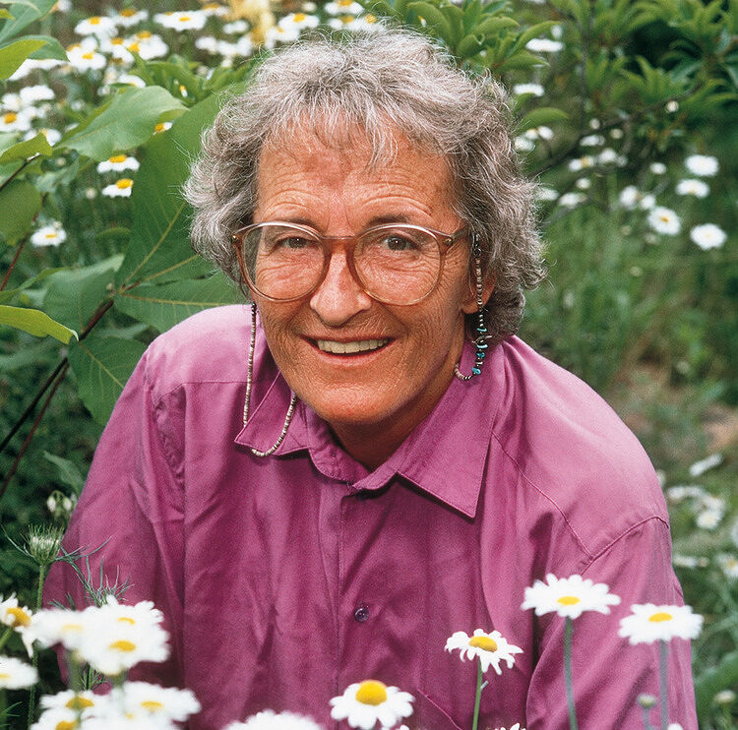

Slide 27
Десять стадий горя (по Е.С. Креславскому, 2005)
1.Шок: Потрясение, переживаемое в момент смерти близкого человека, имеет место даже в случае его долгой неизлечимой болезни и длинных месяцев мучительной подготовки к этому событию.
2.Всплеск эмоций: Мы можем и не увидеть сильного всплеска эмоций в момент смерти и затем их "иссушения" через несколько недель. Когда шок окончательно рассеивается, человек может переживать сильные эмоции, такие как раздражение, страх, раскаяние и пронзительное одиночество. В этот период пересматривается прожитая жизнь…
3.Депрессия: Депрессия собирает все вышеупомянутые эмоции и усиливает их, добавляя чувство беспомощности и безнадежности.
4.Физические симптомы страдания. Если причиной смерти явился инфаркт, близкие могут ощущать сдавливание в груди, боль,.
5.Беспокойство: Людям, потерявшим близких, часто снятся яркие сны (или они грезят наяву), в которых они видят и/или слышат ушедших от них близких людей. Может быть и спиритическое беспокойство, выражаемое, например, такими словами: "Где сейчас мой любимый?" или "Счастлив ли он/она?", "Как может он/она пребывать в мире, зная, что я так страдаю?".
6.Враждебность: Раздражение обычно начинается на шестой неделе после смерти близкого человека и длится около двух недель. Иногда оно изливается наугад, иногда на кого-то конкретно. Чаще всего мишенями являются бог, врачи, священник и умерший… .
7.Вина: Иногда она реальна, часто надуманна или преувеличенна, но относиться к ней всегда необходимо с большой серьезностью.
8.Страх: Страх многолик. Это может быть и страх спать в той же постели или комнате; боязнь оставить жилье или продолжать жить в том же доме. Люди боятся одиночества, которое приходит вместе со смертью, и в то же время боятся завязать новые отношения.
9.Излечение памяти: Все перенесшие тяжелую утрату люди живут между хорошими и плохими воспоминаниями. Временами кажется, что настало время самобичевания, поскольку в памяти воскресают все негативные аспекты взаимоотношения. Однако и более счастливые моменты оказываются слишком болезненными, и так может продолжаться много месяцев, пока не наступит примирение, поскольку излечение кроется в самих воспоминаниях.
10.Принятие: Существует различие между принятием реальности смерти, здесь же и "эмоциональное прощание", и забвением умершего.

Slide 28
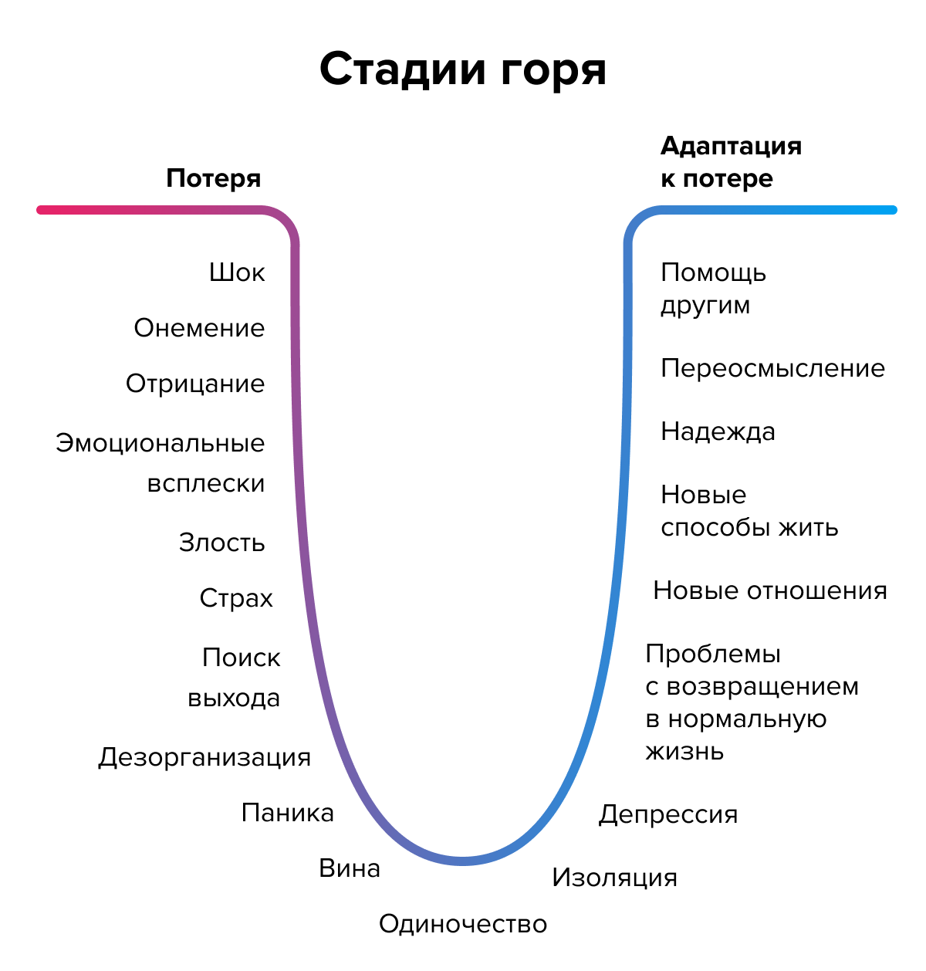
Этапы кризисной психотерапии/психокоррекции
1. Кризисная поддержка
2. Кризисная интервенция
3. Повышение уровня адаптации
4. Коррекция личностной идентичности

Slide 29
Для «выздоровления» от горя можно давать пациентам следующие рекомендации:
1. Примите свое горе. Примите с готовностью телесные и эмоциональные последствия смерти любимого человека. Скорбь является ценой, которую вы платите за любовь. На принятие может уйти много времени, но будьте настойчивы в стараниях.
2. Проявляйте свои чувства. Плачьте, если хочется; смейтесь, если можете. Не игнорируйте своих эмоциональных потребностей.
3. Следите за своим здоровьем. Не причиняйте еще больший вред себе и окружающим, пренебрегая своим здоровьем. По возможности, хорошо питайтесь, ваше тело после истощающего переживания нуждается в подкреплении.
4. Уравновесьте работу и отдых. Депрессия может уменьшиться, если больше гулять, двигаться, заниматься делами, которые приносили вам раньше положительные эмоции.
5. Проявите к себе терпение. Вашему уму, телу и душе потребуются время и усилия для восстановления после перенесенной трагедии.
6. Поделитесь болью утраты с друзьями. Замыкаясь в молчании, вы отказываете друзьям в возможности выслушать вас и разделить ваши чувства и обрекаете себя на еще большую изоляцию и одиночество.

Slide 30
7. Посетите людей, находящихся в горе. Знания о сходных переживаниях других могут привести к новому пониманию собственных чувств, а также дать вам их поддержку и дружбу.
8. Можно искать утешения в религии. Даже если вы спрашиваете с укором: «Как Бог мог допустить это?», – скорбь является духовным поиском. Религия может стать вам опорой в переживании горя.
9. Помогайте другим. Направляя усилия на помощь другим людям, вы учитесь лучше относиться к ним, поворачиваясь лицом к реальности, становитесь более независимыми и, живя в настоящем, отходите от прошлого.
10. Делайте сегодня то, что необходимо, но отложите важные решения. Начните с малого – справляйтесь с повседневными домашними делами. Это поможет вам восстановить чувство уверенности, однако воздержитесь от немедленных коренных решений (продать дом или поменять работу).
11. Примите решение вновь начать жизнь. Восстановление не наступает в течение одной ночи. Держитесь за надежду и продолжайте адаптироваться день за днем.

Slide 31
Восстановление смысла жизни
В.Франкл называет три пути, идя по которым человек может сделать свою жизнь осмысленной:
1.деятельность, ведущая роль в которой отведена творчеству, труду (не бесцельному, а как вклад в жизнь общества) ;
2.переживание, которые дают нам созерцание произведений искусства, природы, переживание чувства любви;
3.поиск смысла в той доле, которая выпала человеку, в пережитых страданиях и лишениях, которые ему достались. Этот путь —путь нахождения смысла в страданиях —нужно использовать только, если недоступны первые два.
«Жизнь человека не может лишиться смысла, ни при каких обстоятельствах. Смысл жизни всегда может быть найден. И человек свободен, найти и реализовать смысл жизни, даже если его свобода заметно ограничена объективными обстоятельствами».

Slide 32
Благодарю за внимание!

